Slide 1
lmage Matting
loliLoliHunter
101062113 資工16 賴怡文
102062209 資工17 邱政凱
102062111 資工17 林致民

Slide 2
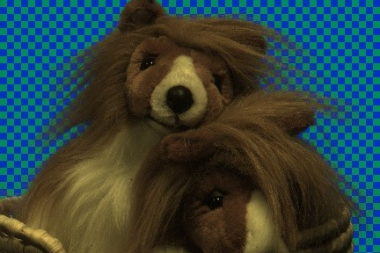
給一張照片，幫我去背~

Slide 3
剪刀剪一剪～

Slide 4



噢～再請幫我把毛髮全部剪出來 :D
別欺負我T^T

Slide 5
A Bayesian Approach
To
Digital Matting!
Yung-Yu Chuang, Brian Curless, David Salesin, and Richard Szeliski! CVPR 2001!

Slide 6
A Bayesian Approach
To
Digital Matting!
Yung-Yu Chuang, Brian Curless, David Salesin, and Richard Szeliski! CVPR 2001!

Slide 7
A Bayesian Approach
To
Digital Matting!
Yung-Yu Chuang, Brian Curless, David Salesin, and Richard Szeliski! CVPR 2001!

Slide 8
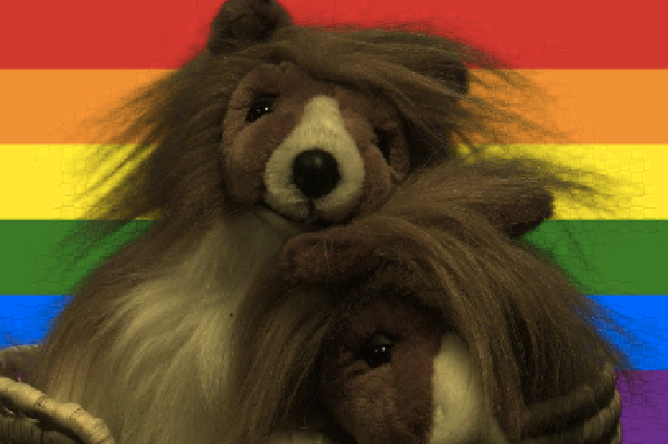
A Bayesian Approach
To
Digital Matting!
Yung-Yu Chuang, Brian Curless, David Salesin, and Richard Szeliski! CVPR 2001!

Slide 9
需要使用者幫忙 ….

Slide 10


需要使用者幫忙 ….
絕對確定他是背景

Slide 11

需要使用者幫忙 ….
絕對確定他是前景

Slide 12


需要使用者幫忙 ….
不確定的範圍

Slide 13

Trimap

Slide 14

Trimap
已知背景

Slide 15
Trimap
已知背景
已知前景

Slide 16

Trimap
unknown 區域
只要解決『不確定』的區域

Slide 17
C = alpha * F + (1-alpha)*B
C : Input Image 想要去背的圖片（Source）
F : Foreground 前景 (向量：R, G, B)
B : Background 背景 (向量：R, G, B)
alpha : 前景和背景的比例是多少，0 <= alpha <= 1
目標：已知Ｃ，解出Ｆ、Ｂ、alpha

Slide 18
一個已知，解三個未知
C = alpha * F + (1-alpha)*B
How ?

Slide 19

先框一個區域

Slide 20



先框一個區域
F
B
unknown

Slide 21

統計 F & B ….
F
找出F、B的mean
B
找出F、B的
Covariance Matrix
unknown

Slide 22

Model F & B Distribution
F
找出F、B的mean
找出F、B的
Covariance Matrix
B
unknown
Gaussion：

